Slide 1


时 间 投 资 法
让你的年收入增加10倍
PPT：@青之空2013

Slide 2
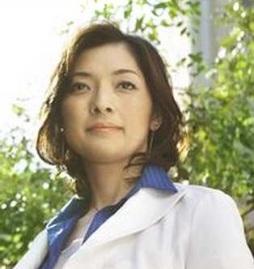

【作者简介】
雅芳女性大奖最年轻获得者
2005年《华尔街日报》全球最值得瞩目的50位女性之一
十几部畅销书作家
日本史上最年轻注册会计师
7天通过证券从业资格考试
TOEIC考试近满分
独自抚育三个孩子的单亲妈妈
胜间和代写这本书试图告诉我们：
如何更有效的投资时间，
让生活变得更加幸福？

Slide 3
【什么是时间投资法】
时间投资法就是高效利用时间的方法
时间利用效率最大化
找到需要长期投入的事
短期
长期

Slide 4
【五步法做好时间投资】
确定目标
目标分解
记录时间
分类累计
评估改进

Slide 5
2014年目标
【STEP1:确定目标】
1
确定自己时间管理法
2
每周学习PPT3小时
3
每天学习英语30分钟
目标SMART法则：
具体、可量化、可实现、注重结果、有时限

Slide 6
【STEP2:目标分解】
2014年目标
把年计划分解到周
第二周：20140106~0112
阅读完并摘要《时间投资》
学习一课网易云课堂PPT
每天背诵30分钟新概念英语
阅读《中国近代史》

Slide 7
【STEP3:记录时间】
7：00-7：30 早饭
7：30-8：30 坐地铁上班，学习英语
8：30-11：30 讨论一年工作计划
11：30-12：30 同事聚餐
12：30-15：30 准备每月固定报表
15：30-16：30 处理领导交办的紧急任务
16：30-17：00 一日工作小结，简单办公室运动

Slide 8
【STEP4:时间分类】
重要度 高
投资时间
不需要马上做的重要事情
消费时间
必须在当天完成的重要事情
工作计划、小结、运动
共：5小时，占40%
领导交办的紧急任务
共：2.5小时，占25%
紧急度 低
紧急度 高
闲耗时间
可做可不做的事情
浪费时间
马上要完成的事情
闲聊
共：0.5小时，占5%
固定报表
共：3小时，占30%
重要度 低

Slide 9
【STEP5:评估改进】
1
2
3
以周为单位进行评估
完成80%目标即可
不断微调改进
本周目标完成情况
1.阅读完并摘要《时间投资》√
2.PPT学习一课√
3.新概念英语背诵，每天30分钟∝
4.阅读《中国近代史》 √

Slide 10
【比标理想，认识差距】
使用理想的时间分配方式，一天可在学习、身体健康等长期事项上，比一般方式多出6小时。一年下来就等于整整多出三个月！

Slide 11
【转化为理想型的二种方法】
提升单位时间效率
1
增加有效时间长度
2

Slide 12
【方法一】
1、做事前，梳理思路
2、做事时，集中精力
3、做事后，总结反省
4、不断学习新方法
提升单位时间效率

Slide 13
【方法二】
1、戒除时间杀手
2、规律生活，减少选择时间
3、利用碎片时间
增加有效时间长度
4、从细节开始改变

Slide 14
【注意点】
1
时间管理没有最佳法则，只有最适合法则
2
选择容易坚持的手段
3
关注行为而非目标
4
用数字化测评结果

Slide 15
【五步法回顾】
STEP1:确定目标
用SMART法，确定全年目标
STEP2:分解目标
将目标分解到月、周
STEP3:记录时间
记录一天每件事所花时间。
STEP4:分类时间
按“重要性”和“紧急性”分类，累计四类事件所花时间
STEP5:评估改进
和理想时间对比，不断调整，找到最适合自己的方法。

Slide 16
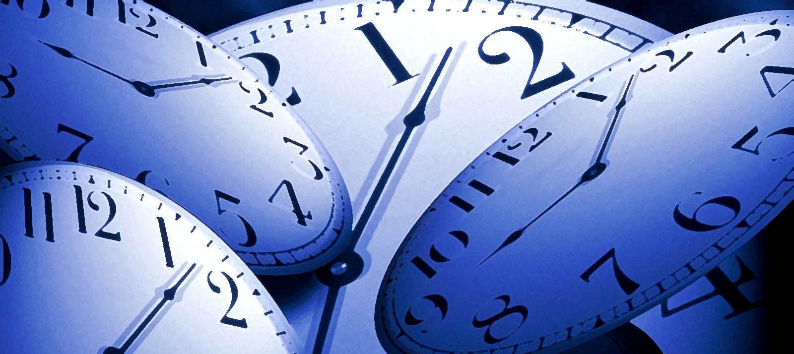
把握时间，就是掌握生命！

Slide 17
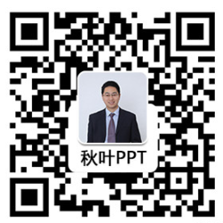
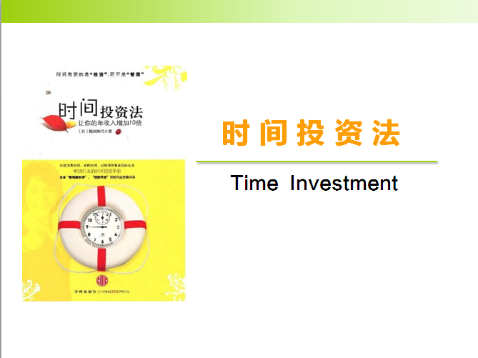

感谢@秋叶大叔，@小巴_1990反复指导
#和秋叶一起学PPT#我在网易云课堂等你
修改前
修改后

Slide 18
你也想免费得到出版社赠书做PPT读书笔记？
1
2
3
4
购买99元
网易云课堂
PPT在线课程
购买后去微博私信@秋叶
要福利QQ群号
新浪微博晒作业被老师肯定奖励内部选书
出版社寄书到后约@时间卡片 晒读书PPT
友情提示：马上就去新浪微博
1、关注@时间卡片 ，可以看到其它学员读书PPT制作约定
2、关注@读书笔记PPT，可以看到其它学员已经提交的读书PPT
3、搜#和秋叶一起学PPT#标签，可以看到其它学员已经提交的作业PPT
4、国内主流出版社都已经和@秋叶 老师合作，有本事，不花钱好书随时让你选！

Slide 19


#和秋叶一起学PPT#
学员寒假读书笔记033号
你也想做？请马上@时间卡片 约定
我们免费指导你做出好读书笔记PPT！
和 秋叶 一起学PPT
搜
网易云课堂
秋叶
网易云课堂最受欢迎的付费职场课

